Slide 1
Sociologie medicíny
Sociologie
(Porodní asistentky – PS)
(Zdravotničtí záchranáři – PS)
Tomáš Doseděl
dosedel@fss.muni.cz
www.fss.muni.cz

Slide 2
K čemu nám je dobrá medicína?

Slide 3
Role medicíny ve společnosti
Léčení pacientů

Slide 4
Role medicíny ve společnosti
Léčení pacientů
Rozhodování, kdo je nemocný
Rozhodování, kdo je kvalifikovaný
Stanovování norem, kdo je zdravý, co je správné

Slide 5
Role medicíny ve společnosti
Léčení pacientů
Rozhodování, kdo je nemocný
Rozhodování, kdo je kvalifikovaný
Stanovování norem, kdo je zdravý, co je správné
I nemedicínské problémy jsou pojímány medicínsky
(Bio)medicinalizace života

Slide 6
Hegemonie medicíny
Má symbolickou moc říct, co je norma
Odchylka od normy = nemoc
Tabulky normálních hodnot
Tabulky normálního vývoje

Slide 7
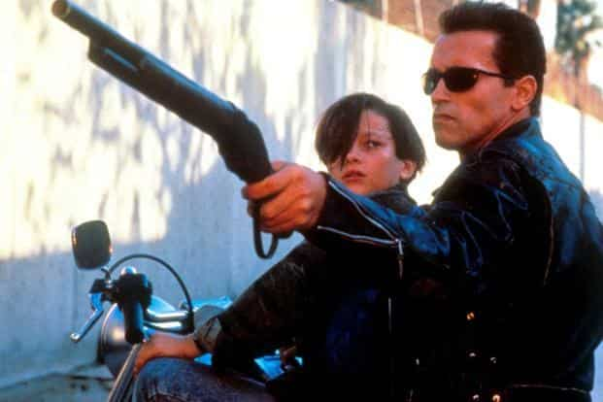
Hegemonie medicíny
Terminátor: BMI 31 – obezita 1. stupně

Slide 8
Role statistiky
Musí všechny děti chodit ve 12 měsících?
Musí mít všichni teplotu 36,6°?
Jaký je normální krevní tlak?

Slide 9
Role statistiky
Musí všechny děti chodit ve 12 měsících?
Musí mít všichni teplotu 36,6°?
Jaký je normální krevní tlak?
Všechny hodnoty vznikly na základě statistické analýzy dat, často
na špatných populacích
bez zohlednění individuálních odlišností

Slide 10
Role statistiky
Všechny hodnoty vznikly na základě statistické analýzy dat, často
na špatných populacích
bez zohlednění individuálních odlišností
Příklad: BMI
1830-1850 (nižší tělesná výška, jiný životní styl)
zejména muži
dospělí
Evropané

Slide 11
Statistika + technologie
Rozvoj technologií po 2. světové válce
Zlevnění přístrojů
Možnost snadno, rychle a levně měřit různé technické charakteristiky

Slide 12
Statistika + technologie
Rozvoj technologií po 2. světové válce
Zlevnění přístrojů
Možnost snadno, rychle a levně měřit různé technické charakteristiky
Neléčí se akutní choroba, sleduje se rizikový faktor
Rizikový faktor sám o sobě není nemoc (?)
Může a nemusí vést k propuknutí nemoci
(efekt bílého pláště při měření krevního tlaku)

Slide 13
Konec zlaté éry
Do 60.-70. let lékař nezpochybnitelnou autoritou
Co se stalo potom?

Slide 14
Konec zlaté éry
Co se stalo potom?
1. krize vědecké autority
2. rozvoj techniky, dostupnost diagnostiky
3. příklon k řešení rizik místo léčení nemocí
4. nárůst soudních sporů
5. dostupnost informací, alternativ

Slide 15
Konec zlaté éry
Pacient převzal zodpovědnost za své zdraví
Sám se neustále pozoruje, sleduje příznaky
Přestává být pasivním konzumentem péče, chce možnost poučené volby
Zvažuje alternativy

Slide 16
Moc, bezmoc, autorita
Kdo jsou hlavní hráči v medicíně?

Slide 17
Moc, bezmoc, autorita
Kdo jsou hlavní hráči v medicíně?
Lékaři
Zdravotníci
(Pacienti)

Slide 18
Moc, bezmoc, autorita
Kdo jsou hlavní hráči v medicíně?
Lékaři
Zdravotníci
Pacienti
Nemocnice
Pojišťovny
Farmaceutické firmy

Slide 19
Moc, bezmoc, autorita
Nerovnost na několika úrovních

Slide 20
Moc, bezmoc, autorita
Nerovnost na několika úrovních
Mezi různými institucemi (MZ, ZP, nemocnice)
Mezi stejnými institucemi (FN, okresní nemocnice)

Slide 21
Moc, bezmoc, autorita
Nerovnost na několika úrovních
Mezi různými institucemi (MZ, ZP, nemocnice)
Mezi stejnými institucemi (FN, okresní nemocnice)
Uvnitř instituce (chirurgie, interna, ARO…)
Mezi lidmi (lékař, sestra, pacient)

Slide 22
Moc, bezmoc, autorita
Nerovnost na několika úrovních
Mezi různými institucemi (MZ, ZP, nemocnice)
Mezi stejnými institucemi (FN, okresní nemocnice)
Uvnitř instituce (chirurgie, interna, ARO…)
Mezi lidmi (lékař, sestra, pacient)
Uvnitř profesí (věk, gender, vzdělání)

Slide 23
Musí mít zdravotník „navrch“?
Odstup od pacienta
Poslušnost pacienta
Zdroje moci:

Slide 24
Musí mít zdravotník „navrch“?
Odstup od pacienta
Poslušnost pacienta
Zdroje moci:
Prestiž povolání
Zdravotník má, co pacient potřebuje
Pacient si nedokáže pomoci sám
Důvěra ve schopnost pomoci

Slide 25
Privilegia zdravotníka

Slide 26
Privilegia zdravotníka
Může pacienta zpovídat
Může provádět intimní doteky
Může se s pacientem dostávat do citlivých a zahanbujících situací

Slide 27
Privilegia zdravotníka
Může pacienta zpovídat
Může provádět intimní doteky
Může se s pacientem dostávat do citlivých a zahanbujících situací
Přitom ale musí udržovat roli zdravotníka

Slide 28
Ukradený porod
Her Royal Highness The Duchess of Cambridge was safely delivered of a son at 4.24pm.
Její královská výsost, Vévodkyně z Cambridge, byla bezpečně odrozena o syna ve 4.24.

Slide 29
Ukradený porod
Kdo vlastně rodí?
Kdo má za porod zodpovědnost?
Kdo je v centru pozornosti?

Slide 30
Riziková společnost
Ulrich Beck (1986)
Věda a technika produkuje rizika

Slide 31
Riziková společnost
Ulrich Beck (1986)
Věda a technika produkuje rizika
Černobyl
Skleníkové plyny
Znečištění vod

Slide 32
Riziková společnost
Ulrich Beck (1986)
Věda a technika produkuje rizik
A sama umí mnohá rizika zvládat

Slide 33
Riziková společnost
Ulrich Beck (1986)
Věda a technika produkuje rizik
A sama umí mnohá rizika zvládat
Rizika jsou ale všudypřítomná a nelze se z nich vykoupit jako dřív
Znečištění vzduchu se před vysokou zdí nezastaví

Slide 34
Riziková společnost
Klesá autorita vědeckého poznání
Na každý problém lze najít vědeckou studii

Slide 35
Riziková společnost
Klesá autorita vědeckého poznání
Na každý problém lze najít vědeckou studii
Nebo spíše více rozporujících si studií

Slide 36
Riziková společnost
Klesá autorita vědeckého poznání
Na každý problém lze najít vědeckou studii
Nebo spíše více rozporujících si studií
Očkování vymýtilo choroby
Očkování způsobuje autismus
Problematika mezních hodnot

Slide 37
Dotazy a připomínky?
dosedel@fss.muni.cz

